Slide 1


Slide 2
《大考卷》4人语下教用
第三单元过关测试卷

Slide 3
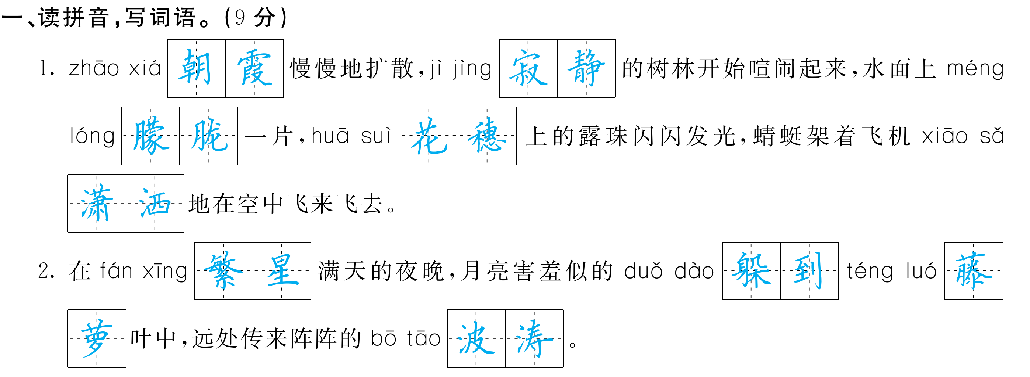

Slide 4
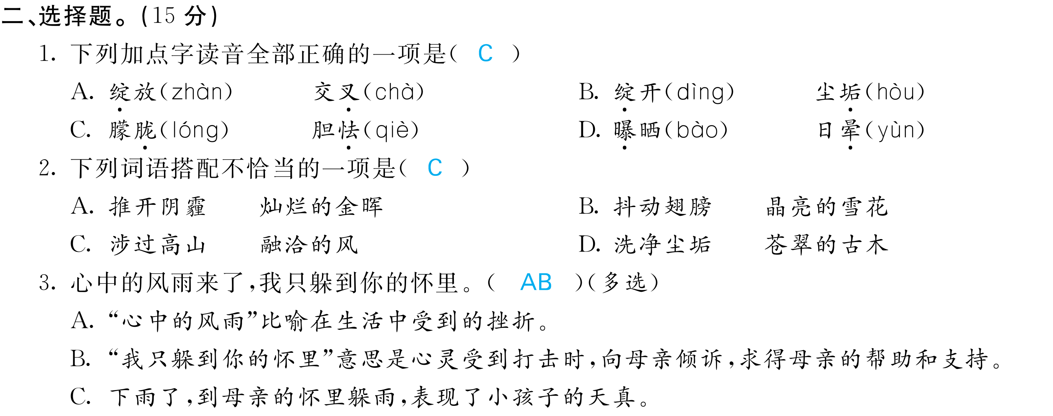

Slide 5
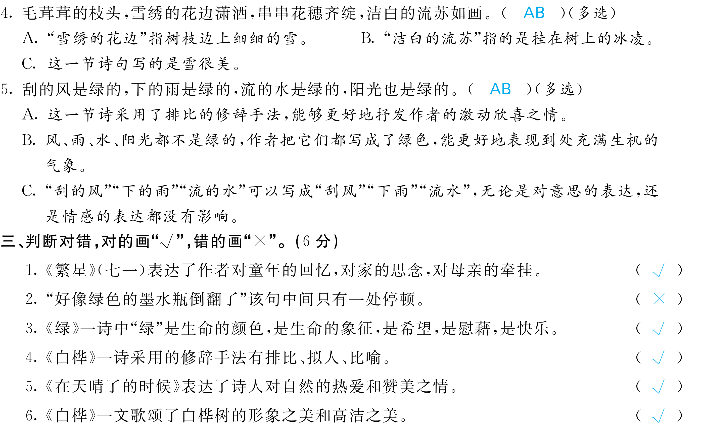

Slide 6


Slide 7


Slide 8


Slide 9
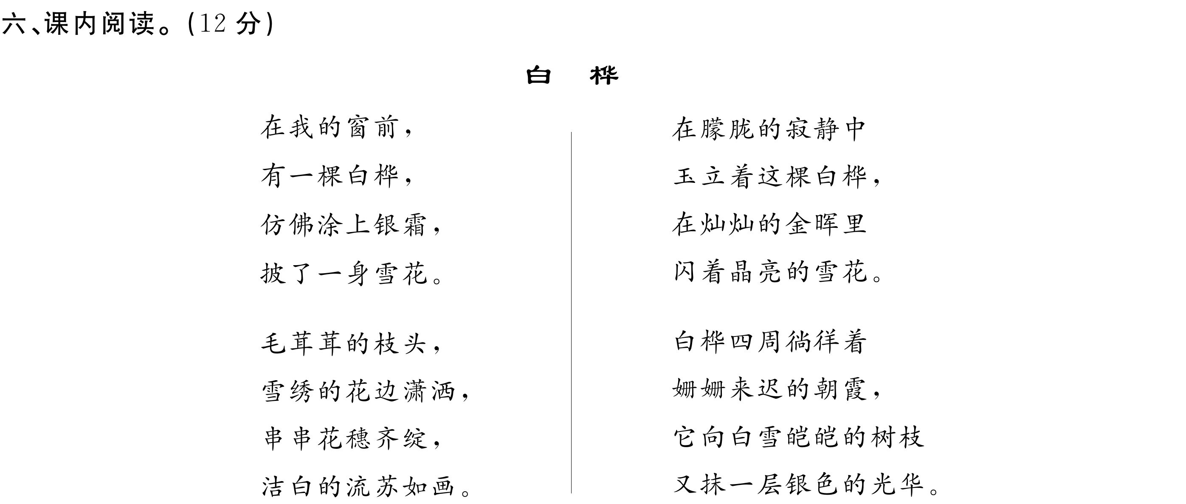

Slide 10



Slide 11
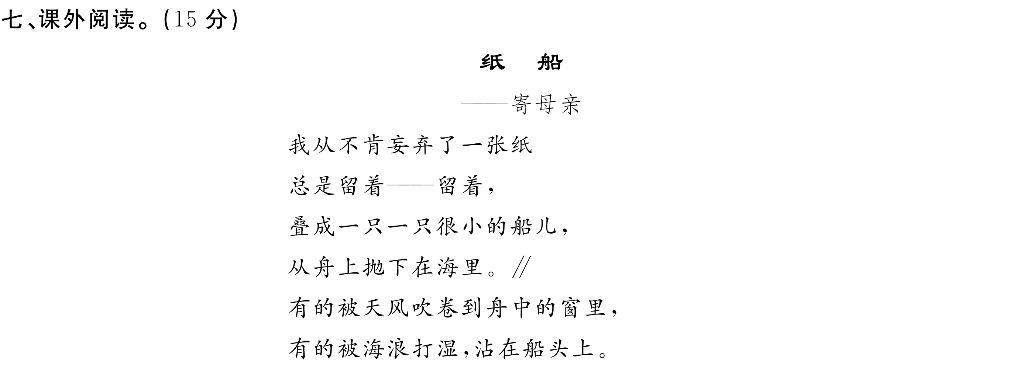

Slide 12


Slide 13


Slide 14


Slide 15


Slide 16


